Slide 1
数据结构(c语言,清大，严蔚敏）
李宗民

Slide 2
开设本课程的背景
一、《数据结构》是计算机相关专业的一门重要的专业基础课。它主要研究计算机加工对象的逻辑结构、在计算机中的表示形式以及实现各种基本操作的算法。
二、它是学习操作系统、编译原理、数据库原理等计算机专业核心课程的基础，掌握好这门课程的内容，是学习计算机其他相关课程的必备条件。

Slide 3
本课程讲述的主要内容
一、数据结构的基本概念
二、线性表
三、栈和队列
四、串和数组
五、树形结构
六、图结构
七、查找
八、排序和文件等内容。

Slide 4
学习本课程的基本方法
    上课认真听讲；
   仔细阅读教材中的大量例题，从而体会并最终掌握数据结构中的基本概念；
   独立完成各算法的程序设计与调试任务。

Slide 5
第1章 数据结构基础概论
本章主要介绍以下内容
    数据结构研究的主要内容
    数据结构中涉及的基本概念
    算法的概念、描述方法以及评价标准

Slide 6
学习要点
了解数据结构有关概念的含义，特别数据的逻辑结构，数据的存储结构之间的关系；
熟悉类C语言的书写规范；
了解计算算法时间复杂度的方法；
重点: 了解数据结构的逻辑结构、存储结构、数据的运算三方面的概念及相互关系
难点: 算法复杂度的分析方法

Slide 7
1.1 数据结构研究的主要内容
对所加工的对象进行逻辑组织（逻辑结构）
(2) 把加工对象存储到计算机中去 (物理结构)
(3) 相关操作的数据运算的定义与实际(算法)
具体为：
(1)一个具体问题的逻辑数据结构是什么？
(2)适宜选用什么样的存储结构？
(3)采用什么样的操作实现算法效率更高？

Slide 8
1、计算机的操作对象的关系更加复杂，操作形式不再是单纯的数值计算，而更多地是对这些具有一定关系的数据进行组织管理，我们将此称为非数值性处理。
2、非数值性处理的数据元素之间的相互关系一般无法用数学方程加以描述。
3、主要考虑的是设计出合适的数据结构及相应的算法。
即：首先要考虑对相关的各种信息如何表示、组织和存储？

Slide 9
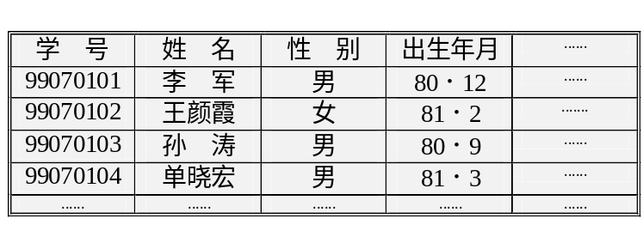
1：什么叫数据的逻辑结构？
指数据元素之间的逻辑关系。即从逻辑关系上描述数据，它与数据的存储无关，是独立于计算机的。
应用举例1——学籍档案管理
假设一个学籍档案管理系统应包含如下表1-1所示的学生信息。
表1-1

Slide 10
特点：
每个学生的信息占据一行，所有学生的信息按学号顺序依次排列构成一张表格；
   表中每个学生的信息依据学号的大小存在着一种前后关系，这就是我们所说的线性结构；
   对它的操作通常是插入某个学生的信息，删除某个学生的信息，更新某个学生的信息，按条件检索某个学生的信息等等。

Slide 11
应用举例2——人机对奕问题
树
……..
……..
…...
…...
…...
…...

Slide 12
特点：
   在求解过程中，所处理的数据之间具有层次关系，这是我们所说的树形结构；
   对它的操作有：建立树形结构，输出最低层结点内容等等。

Slide 13
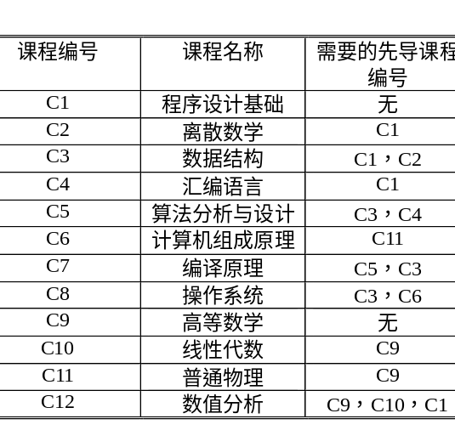
应用举例3——制定教学计划
在制定教学计划时，需要考虑各门课程的开设顺序。有些课程需要先导课程，有些课程则不需要，而有些课程又是其他课程的先导课程。比如，计算机专业课程的开设情况如下表1-2所示：
表1-2

Slide 14
课程先后关系的图形描形式：
c4
c5
c2
c7
c1
c3
c12
c8
c9
c10
c6
c11
图 1-2 计算机专业必修课程开设先后关系

Slide 15
特点
   课程之间的先后关系用图结构描述；
   通过实施创建图结构，按要求将图结构中的顶点进行线性排序。

Slide 16

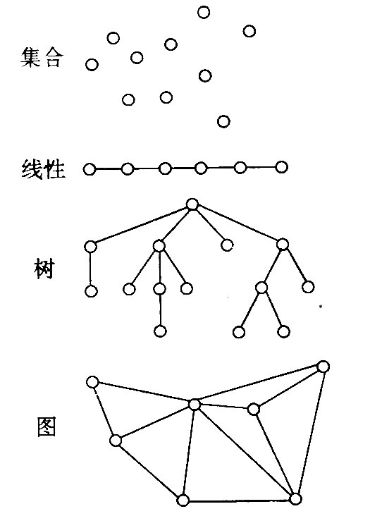
四种基本逻辑结构
1、 （集合）——数据元素间除“同属于一个集合”外，无其它关系。
2、线性结构——一个对一个，如线性表、栈、队列。
3、树形结构——一个对多个，如树。
4、图状结构——多个对多个，如图。

Slide 17
逻辑结构的形式定义
数据结构是一个二元组
Data_Structures = (D, S)
其中:
D 是数据元素的有限集，
S 是 D上关系的有限集。
例如:在一维数组 {a1, a2, a3, a4, a5, a6} 的数据元素之间存在如下的次序关系:{<a_{i}, a_{i+1} >| i=1, 2, 3, 4, 5}
D= {a1, a2, a3, a4, a5, a6}
S={<a_{i}, a_{i+1} >| i=1, 2, 3, 4, 5}
不同的“关系”构成不同的“结构”

Slide 18
(1)集合
SET =（K,R）
K = { 01,02,03,04,05,06,07,08,09,10 }
R = { }
09
05
07
05
03
02
06
01
04
10
集合结构示意图

Slide 19
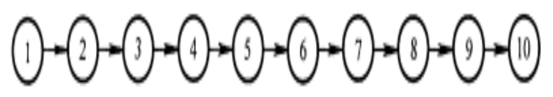
(2)线性结构
L = ( D, S )
例 LINEAR = ( D, R )
D = { 1,2,3,4,5,6,7,8,9,10 }
R = { <1,2>,<2,3>,<3,4>,<4,5>,<5,6>,
<6,7>,<7,8>,<8,9>,<9,10> }

Slide 20
(3)树结构
TREE =（K,R）
K = { 01,02,03,04,05,06,07,08,09,10 }
R = { <01,02>,<01,03>,<01,04>,<02,05>,<02,06>,
<03,07>,<03,08>,<03,09>,<04,10> }
数据元素之间的联系：1:N
01
02
03
04
05
06
07
08
09
10

Slide 21
(4)图结构
GRAPH =（K,R）
K = {01,02,03,04,05,06,07,08,09,10,}
R = {<01,02>,<02,01>,<01,04>,<04,01>, <02,03>,<03,02>,<02,06>,<06,02>,<02,07>,<07,02>,<03,07>,<07,03>,<04,06>,<06,04>,<05,07>,<07,05> }
数据元素之间的联系：M:N
01
02
04
03
06
07
05

Slide 22
2：什么叫数据的物理结构？
1、物理结构亦称存储结构，是数据的逻辑结构在计算机存储器内的表示（或映像）。它依赖于计算机。
2、存储结构可分为4大类：
顺序、链式、索引、散列

Slide 23
例:复数3.0－2.3i 的存储方式：
顺序存储结构: 用数据元素在存储器中的相对位置来表示数据元素之间的逻辑关系。
链式存储结构：在每一个数据元素中增加一个存放地址的指针，用此指针来表示数据元素之间的逻辑关系。
法1：地址 内容
0300
3.0
2字节
0302
－2.3
法2：地址 内容
0300
3.0
0302
0415
0415
－2.3

Slide 24
逻辑结构与物理结构关系
1、存储结构是逻辑结构用计算机语言的实现；如何用计算机语言表示数据元素之间的各种关系。
2、存储结构是逻辑关系的映象与元素本身的映象。
3、逻辑结构是数据结构的抽象，存储结构是数据结构的实现，两者综合起来建立了数据元素之间的结构关系。

Slide 25
3：什么是数据的运算？
1、在数据的逻辑结构上定义的操作算法。它在数据的存储结构上实现。
2、最常用的数据运算有 ：
插入、删除、修改、查找、排序

Slide 26

研究内容

Slide 27
数据结构的主要内容
问题
数学模型
实现
机外表示
处理要求
逻辑结构
基本运算
建模
求精
存储结构
实现

Slide 28
数据结构课程研究的主要内容
逻辑结构
1. 研究数据元素之间的客观联系。
2. 研究具有某种逻辑关系的数据在计算机存储 器内的存储方式。
研究如何在数据的各种结构(逻辑的和物理的) 的基础上对数据实施一系列有效的基本操作。
存储结构
算法

Slide 29
4：什么是数据结构
1、数据结构就是研究数据的逻辑结构和物理结构以及它们之间相互关系，并对这种结构定义相应的运算。
2、数据结构是一门研究数据组织、存储和运算的一般方法的学科。
3、数据结构侧重于解决问题的策略和方法，即研究算法。
程序=数据结构+算法

Slide 30
5：基本概念和术语
【数据】(Data)是对信息的一种符号表示。能被计算机输入、存储、处理和输出的一切信息
【数据元素】(Data Element)是数据的基本单位，在计算机程序中通常作为一个整体进行考虑和处理。它是数据整体中相对独立的单位,也称节点（node）或记录（record）
【数据项】一个数据元素可由若干个数据项组成。数据项是数据的不可分割的最小单位,也称域(field)。
【数据对象】(Data Object)是性质相同的数据元素的集合。是数据的一个子集。
【数据记录】组织数据的基本单位 。
【数据结构】(Data Structure)数据及其相互之间的关系。

Slide 31
5：基本概念和术语
【数据类型】指数据的取值范围和允许施加的操作
  简单类型
  结构类型
【抽象数据类型】指一个数学模型以及定义在该模型上的一组操作
【逻辑结构】数据之间的相互联系，通常分为四类基本结构：
【存储结构/物理结构】一种数据结构在存储器中的存储方式
  顺序、链接、索引、散列

Slide 32
1.2 抽象数据类型概念
1、 数据类型与抽象数据类型的区别
2、 抽象数据类型的定义
3、 抽象数据类型的表示和实现

Slide 33
1： 数据类型与抽象数据类型的区别
1、数据类型：是一个值的集合和定义在该值上的一组操作的总称。
2、抽象数据类型：由用户定义，用以表示应用问题的数据模型。它由基本的数据类型构成，并包括一组相关的服务（或称操作）
3、它与数据类型实质上是一个概念，但其特征是使用与实现分离，实行封装和信息隐蔽（独立于计算机）。

Slide 34
2：抽象数据类型的定义
1、抽象数据类型实际上就是对该数据结构的定义。用三元组描述如下：
ADT =（D,S,P）
其中：D是数据对象，用结点的有限集合表示；S是D上的关系的集合，用结点间的序偶的集合来表示；P是对D的基本操作的集合。
2、ADT抽象数据类型名{
数据对象：<数据对象的定义>
数据关系：<数据关系的定义>
基本操作 ：<基本操作的定义>
} ADT抽象数据类型名

Slide 35
3：抽象数据类型的表示和实现
1、抽象数据类型可以通过固有的数据类型（如整型、实型、字符型等）来表示和实现。
2、它有些类似C语言中的结构（struct)类型，但增加了相关的服务。
3、教材中用的是类C语言（介于伪码和C语言之间）作为描述工具。
但上机时要用具体语言实现，如C或C++等

Slide 36
1.3 算法
1、算法的概念
算法是解决某个特定问题的一种方法或一个过程。是由人们组织起来准备加以实施的一系 列有限的基本步骤。
计算机对数据的操作可以分为数值性和非数值性两种类型。在数值性操作中主要进行的是算术运算；而在非数值性操作中主要进行的是检索、排序、插入、删除等等。

Slide 37
2：算法的设计步骤
理解问题
精确解或近似解
选择数据结构
算法设计策略
设计算法
证明正确性
分析算法
设计程序

Slide 38
2：算法的设计步骤
（1）设计算法: 基本设计策略。
（2）表示算法: 采用结构程序设计的方式表示算法。
（3）确认算法: 对所有可能的合法输入算出正确的答案。
（4）分析算法: 对计算时间和存储空间作定量的分析。预计使用环境，估计最好、最坏和平均情况，判断有效性。
（5）测试程序: 由调试和作时空分布图两部分组成。

Slide 39
3：算法的性质
（1）有穷性：一个算法必须在执行有穷步之后结束。
（2）确定性：算法中的每一步，必须有确切的含义，在他人理解时不会产生二义性。
（3）可行性：算法中描述的每一步操作都可以通过已有的基本操作执行有限次实现。
（4）输入：一个算法应该有零个或多个输入。
（5）输出：一个算法应该有一个或多个输出。这里所说的输出是指与输入有某种特定关系的量。

Slide 40
４：算法的描述
选择算法描述语言的准则
（1）该语言应该具有描述数据结构和算法的基本功能；
（2）该语言应该尽可能地简捷，以便于掌握、理解；
（3）使用该语言描述的算法应该能够比较容易地转换成任何一种程序设计语言。

Slide 41
4:算法的描述 (1)
问题：求两个正整数M与N的最大公因子
１、采用自然语言
(1) M除以N，将余数送中间变量R；
(2) 测试余数R是否等于零？
a) 若R等于零，求得的最大公因子为当前N
的值, 算法到此结束。
b) 若R不等于零，将N送入M，将R送N, 重
复算法的(1)和(2)。

Slide 42
4:算法的描述(2)
2. 采用程序流程图的形式来描述
开始
M除以N的余数送R
将N送M
将R送N
no
余数R为0否？
yes
输出N的值
结束

Slide 43
4:算法的描述(3)
3. 采用某种具体程序语言来描述
COMFACTOR(int M, int N )
{
int R;
while ( 1 )
{
R=M % N;
if (R==0)
return N;
M=N;
N=R;
}
}

Slide 44
4:算法的描述(4)
设计一种既脱离某种具体的程序设计 语言，又具有各种程序设计语言的共同特点的形式化语言来描述.
比如类Ｃ语言等。

Slide 45
类C语言简要说明
1、预定义常量和类型
//函数结果状态代码
#define TRUE 1
#define FALSE 0
#define OK 1
#define ERROR 0
#define INFEASIBLE -1
#define OVERFLOW -2
//Status 是函数的类型，其值是函数结果状态代码
typedef int Status;
2、数据结构的表示(数据的存储结构)
用C的类型定义(typedef)描述，数据元素类型约定为ElemType, 由用户在使用该数据类型时自行定义。

Slide 46
类C语言简要说明
4、赋值语句
简单赋值 变量名=表达式；
串联赋值 变量名1=变量名2= … 变量名k=表达式；
成组赋值（变量名1,…,变量名k）=（表达式1,…,表达式k）；
结构赋值 结构名=结构名；
结构赋值 结构名 =（值1,…,值k）；
数组赋值 变量名[]=表达式；
数组赋值 变量名[始下标..终下标]=变量名[起始下标..终止下标]；
交换赋值 变量名←→变量名；
条件赋值 变量名=条件表达式？表达式T;表达式F；

Slide 47
类C语言简要说明
5、选择语句
条件语句1 if(表达式)语句；
条件语句2 if（表达式）语句；else 语句；
开关语句1 switch（表达式）{
case值1： 语句序列1；break；
…
case值n： 语句序列n；break；
dcefault：语句序列n+1；
}
开关语句2 switch {
case条件1：语句序列1；break；
…
case条件n：语句序列n；break；
default：语句序列n+1；
}

Slide 48
类C语言简要说明
6、循环语句
for语句 for（赋初值表达式序列；条件；修改表达式序列） 语名；
while语句 while(条件) 语名；
do-while语句 do{
语句序列；
} while(条件);
7、结束语句
函数结束语句 return 表达式；
return;
case结束语句 break;
异常结束语句 exit(异常代码

Slide 49
类C语言简要说明
8、输入和输出语句有
输入语句 scanf ([格式串]， 变量1，…，变量n);
输出语句 printf([格式串]，表达式1，…，表达式n);通常省略格式串。
9、注释
单行注释 //文字序列
10、基本函数有
求最大值 max (表达式1，…，表达式n)
求最小值 min(表达式1，…，表达式n)
求绝对值 abs(表达式)
求不足整数值 floor(表达式)
求进位整数值 ceil(表达式)
判定文件结束 eof(文件变量) 或eof
判定行束 eoln(文件变量)或eoln
11、逻辑运算约定
与运算&& 对于A&&B，当A的值为0时，不再对B求值。
或运算|| 对于A| |B，当A的值为非0时，不再对B求值。

Slide 50
类C语言简要说明
3、基本操作的算法的函数描述
函数类型 函数名(函数参数表) {
//算法说明
语句序列
} //函数名
(1)除了函数的参数需要说明类型外，算法中使用的辅助变量可以不作变量说明，必要时对其作用给予注释。
(2)一般而言，a、b、c、d、e等用作数据元素名，i、j、k、l、m、n等用作整型变量名，p、q、r等用作指针变量名。
(3)当函数返回值为函数结果状态代码时，函数定义为Status类型。
(4)除了值调用方式外，增添了C++语言的引用调用的参数传递方式。在形参表中，以&打头的参数即为引用参数。

Slide 51
５:算法举例
【例】百钱买百鸡问题: 100元钱买100只鸡，母鸡每只5元，公鸡每只3元，小鸡3只1元，问共可以买多少只母鸡、多少只公鸡、多少只小鸡？
算法：
（１）设母鸡、公鸡、小鸡各为x,y,z只。
（２）x+y+z=100；5x+3y+z/3=100；
只需要解出本方程就可以得到答案。但是得出答案的方法有许多种：

Slide 52
算法１：三重循环
for (i=0; i<=100; i++)
for (j=0; j<=100; j++)
for (k=0; k<=100;k++)
{
if (k%3==0&&i+j+k==100&& 5*i+3*j+k/3==100)
printf(“%d,%d,%d\n”, i,j,k);
}

Slide 53
算法２：二重循环
因总共买100只鸡，所以小鸡的数目可以由母鸡数和公鸡数得到。
for ( i=0;i<100;i++)
for (j=0;j<100;j++)
{
k=100-i-j ;
if (k%3==0 && 5*i+3*j+k/3==100)
printf(“%d,%d,%d\n”,i,j,k);
}

Slide 54
算法３：改进二重循环
for (i=0;i<=20;i++)
for (j=0;j<33;j++)
{
k=100-i-j ;
if (k%3==0 && 5*i+3*j+k/3==100)
printf(“%d,%d,%d\n”,i,j,k);
}

Slide 55
算法４：一重循环
由x+y+z=100和5*x+3*y+z/3=100合并为一个方程： 14*x+8*y=200,
简化: 7*x+4*y=100
得: x不超过14，x必为4的倍数？!
for ( i=0; i<=14; i+=4 )
{
j = (100-7*i)/4;
k=100-i-j;
printf(“%d,%d,%d\n”, i,j,k);
}

Slide 56
算法分析：
上面四个方法中，
第一个方法的循环次数为：100*100*100,一百万次；
第二个方法的循环次数为：100*100，1万次；
第三个方法为：20*34，680次;
第四个方法为：4次.
由此可见，算法的设计至关重要。

Slide 57
６：算法评价
算法评价是对算法优劣的分析，其算法的评价标准：
(1) 正确性：要求算法能够正确地执行预先规定的功能，并达到所期望的性能要求。
(2) 可读性：为了便于理解、测试和修改算法，算法应该具有良好的可读性。
(3) 健壮性：算法中拥有对输入数据、打开文件、读取文件记录、分配内存空间等操作的结果检测，并通过与用户对话的形式做出相应的处理选择。
(4) 时间与空间效率：算法的时间与空间效率是指将算法变换为程序后，该程序在计算机上运行时所花费的时间及所占据空间的度量。

Slide 58
(1)时间复杂度：
一个程序在计算机中运行时间的多少与诸多因素有关，其中主要有：
问题的规模。
2. 源程序编译的强弱以及所产生的机器代码
质量的优劣。
机器执行一条指令的时间长短。
程序中语句的执行次数。

Slide 59
时间复杂度度量：
频度统计法：
以语句执行的次数的多少作为算法的时间量度的分析方法称为频度统计法。
一条语句的频度是指该语句被执行的次数，而整个算法的频度是指算法中所有语句的频度之和。
。

Slide 60
时间复杂度有表示方法：
当n→∞时，有f(n)/g(n)=常数≠0，
则称函数f(n)与g(n)同阶,或者说，f(n)与g(n)同一
个数量级，记作
f(n)=O(g(n))
称上式为算法的时间复杂度,或称该算法的时间复杂
度为O(g(n)) 。其中, n为问题的规模(大小)的量度。
lim(f(n)/g(n)) =lim((2n³ + 3n² + 2n + 1)/n³) =2
n→∞
n→∞
算法的时间复杂度为O(n³)

Slide 61

常见的时间复杂度
    常数阶O(1) 对数阶O(log₂n) 线性阶O(n)
    线性对数阶O(nlog₂n) 平方阶O(n²) 立方阶O(n³)
    ……
    k次方阶O(n^{k}) 指数阶O(2^{n})
复杂度低
复杂度高

Slide 62
时间复杂度的计算：
      T(n)=O(g(n))
程序
频度
时间复杂度
例1：
{++x;s=0;}
1
O(1)
例2：
for(i=1;i<=n;++i)
{++x;s+=x;}
n
O(n)
例3：
for(j=1;j<=n;++j)
for(k=1;k<=n;++k)
{++x;s+=x;}
n*n
O(n²)

Slide 63
(2) 空间复杂度
１、占用的存储空间
一个算法在计算机存储器上所占用的存储空间，包括存储算法本身所占用的存储空间，算法的输入、输出数据所占用的存储空间和算法运行过程中临时占用的存储空间。
2、算法的空间复杂性
是算法在运行过程中所占用的存储空间的大小被定义为。
３、空间复杂度表示为：
      空间复杂度： s(n)=O(f(n))

Slide 64
课后练习
１、简述下列术语：数据、结点、逻辑结构、存储结构、数据处 理、数据结构和数据类型。
２、试根据以下信息：校友姓名、性别、出生年月、毕业时间、所学专业、现在工作单位、职称、职务、电话等，为校友录构造一种适当的数据结构（作图示意），并定义必要的运算和用文字叙述相应的算法思想。
３、什么是算法？算法的主要特点是什么？
４、如何评价一个算法？

